Slide 1
Профессионализмы в речи членов моей семьи.
Работу выполнила:
ученица 6 класса МБОУ Рождественской СОШ Семичкова Екатерина
Руководитель:
Евстигнеева Е.В.

Slide 2
Цели: развитие языковой компетенции, формирование умения различать общеупотребительную и необщеупотребительную лексику;

Slide 3
Задачи:
Ознакомиться с профессионализмами, которые используются в работе моих родителей;
Находить их в толковом словаре и использовать в речи;
Развивать логическое мышление

Slide 4
Моя мама работает в центральной библиотеке Фировского Района библиотекарем читального зала.

Slide 5
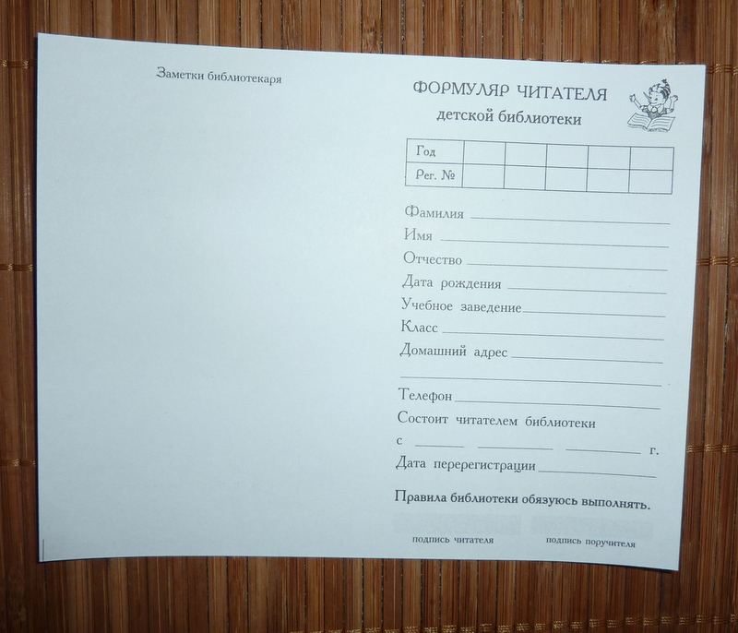
Формуляр читателя -
учёт читателя и выданной им литературы

Slide 6
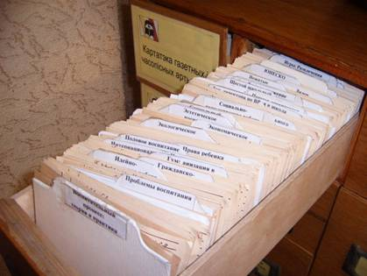
Учётный каталог -
библиотечный фонд и учётная документация.

Slide 7
Стеллажи.
Книжные шкафы.

Slide 8
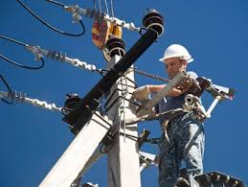
Мой папа работает электромонтером в «Межрегиональной распределительной сетевой компании Центра».

Slide 9
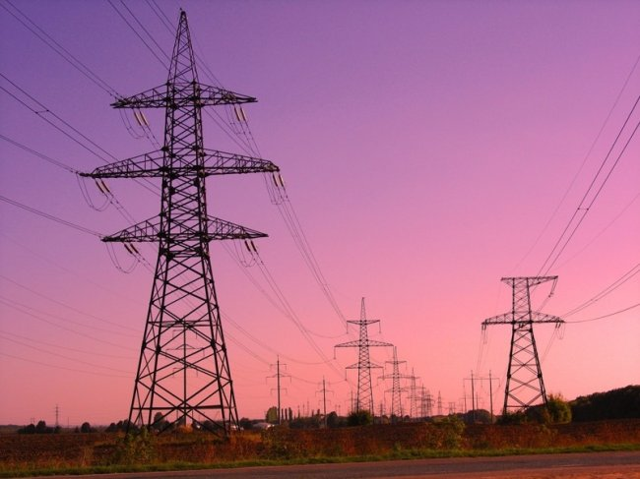
Опора -
сооружение для удержания проводов.

Slide 10
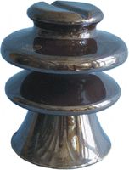
Изолятор -
Изоляторы предназначены для изоляции и крепления шин или токоведущих частей аппаратов на заземлённых металлических или бетонных конструкциях

Slide 11
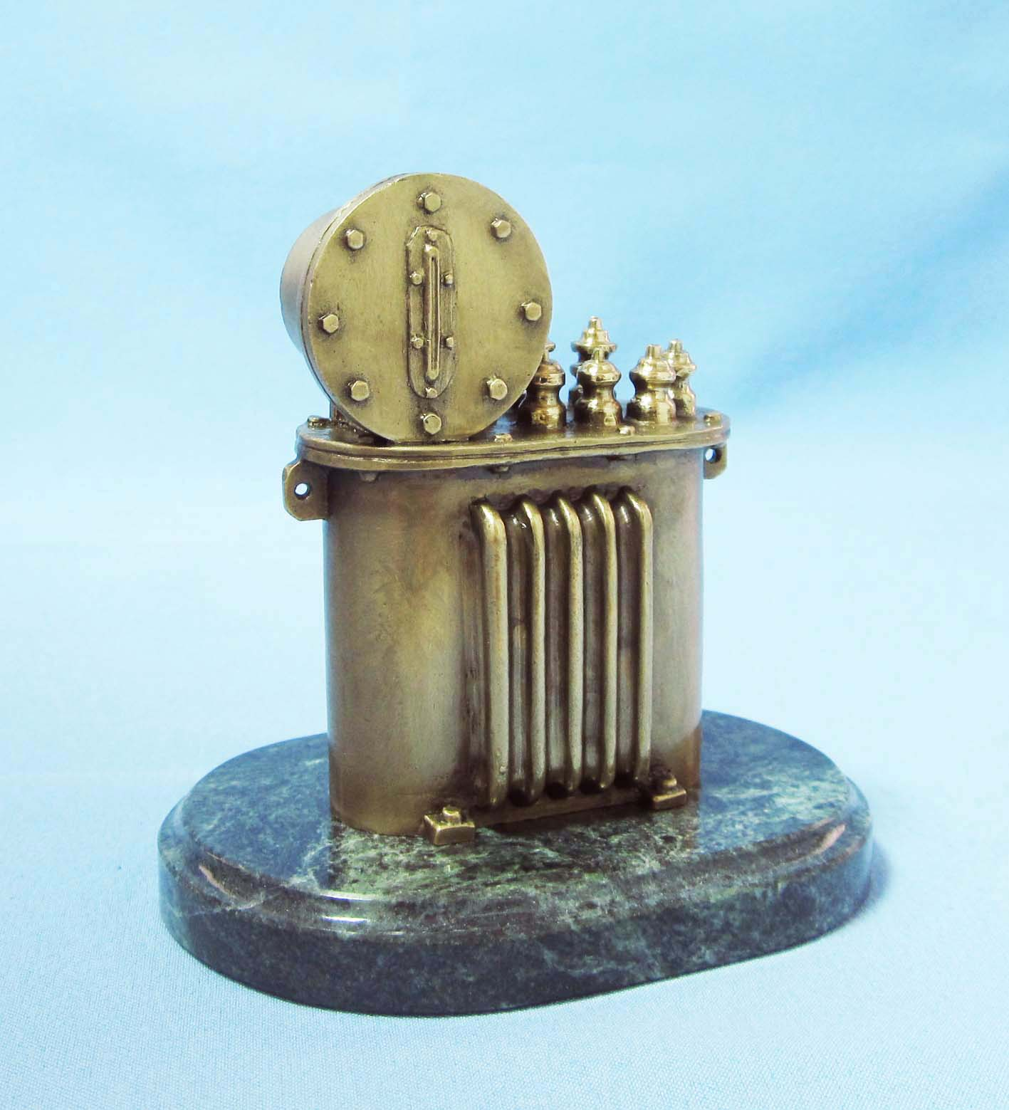
Трансформатор -
электромагнитные статические преобразователи электрической энергии.

Slide 12
СПАСИБО ЗА ВНИМАНИЕ!

